Slide 1
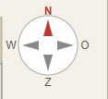
sloot
zone 12
buren
tuin buren
zone 11
tuin buren
parkeerplaats (grind)
straat
zone 3
zone 10
zone 1
zone 2
muurtje
zone 9
woonhuis
zone 4
Buren
bijgebouw
woonhuis
parkeerplaats (grind)
Zone 5
zone 8
tuin buren
zone 7
zone 6
muurtje
schuur

